Slide 1
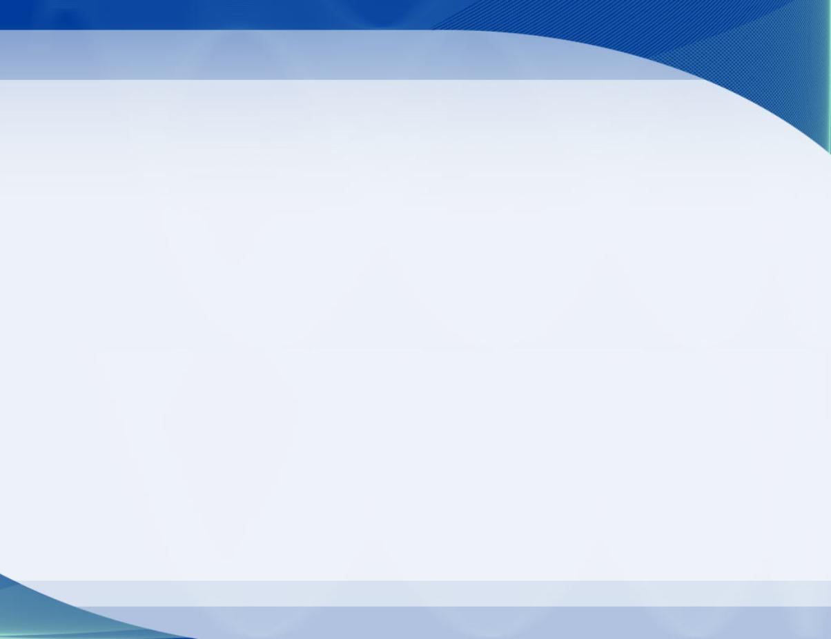

«Мое здоровье – это мое право!»
ГИМНАЗИЯ №22
«RESPECT»
НИЖНЕКАМСК
1 декабря 2017 год
Во всем мире сегодня говорят о СПИДе, о том, какую угрозу
существованию человечества несет эта глобальная эпидемия, о масштабах этой трагедии.
Актив отряда самостоятельных детей «RESPECT» и
представители детско-юношеской организации «Российское движение школьников»
присоединились к республиканской акции «Количество свечек зависит только от тебя!».
Участники акции оформили стенд и
приняли участие в тематической линейке для учащихся 10-11 классов,
а так же присоединились к флешмобу
#СТОПВИЧСПИД.
https://edu.tatar.ru/nkamsk/gim22
https://m.vk.com/golden_school
https://instagram.com/gimnazium22

Slide 2
